Slide 1
TOÁN

Slide 2

Chủ đề 8
PHÉP CỘNG, PHÉP TRỪ (không nhớ)
TRONG PHẠM VI 100
Bài 32
PHÉP TRỪ SỐ CÓ HAI CHỮ SỐ CHO SỐ CÓ HAI CHỮ SỐ

Slide 3

Trang 60/SGK
LUYỆN TẬP

Slide 4

Tính nhẩm (theo mẫu)
1
6 chục - 2 chục = 4 chục
60 – 20 = ?
60 – 20 = ?
40

Slide 5
6 chục - 2 chục = 4 chục
60 – 20 = ?
60 – 20 = ?
40
a)
b)
c)
70 – 50 = ?
80 – 10 = ?
40 – 30 = ?
20
70
10
90 – 70 = ?
60 – 50 = ?
70 – 30 = ?
20
10
40
40 – 10 = ?
90 – 20 = ?
70 – 40 = ?
30
70
30

Slide 6
Đặt tính rồi tính.
2
92 - 72
65 - 25
86 - 64
77 - 53

Slide 7
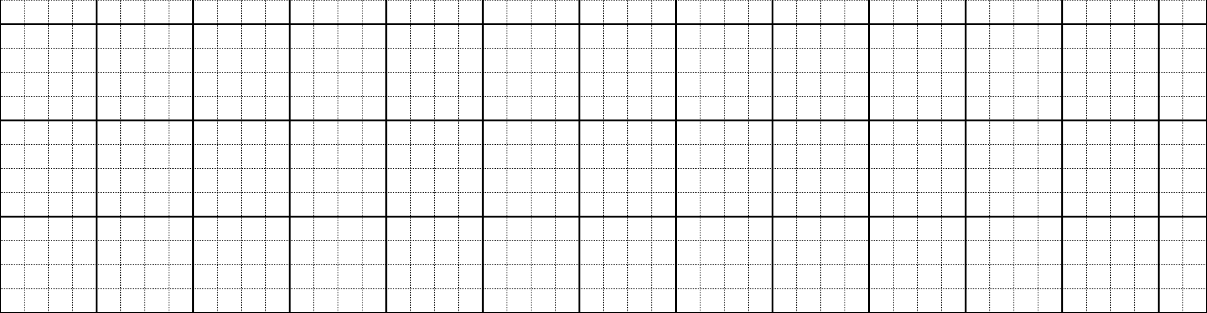
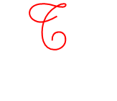



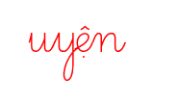
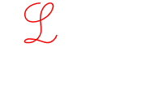
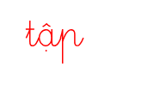

-
-
Tư
4
2
0
2
5
2
-
Bài 2
6
0
-
9
2
-
6
5
-
8
6
-
7
7
7
2
2
5
6
4
5
3
Bài 4 – tr: 61
.
.

Slide 8
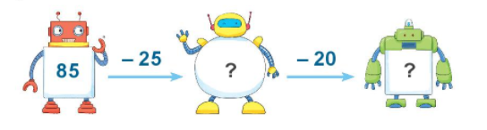
3
Số?
a)
60
40

Slide 9
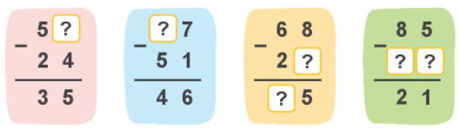
3
Số?
b)
9
9
3
6
4
4

Slide 10
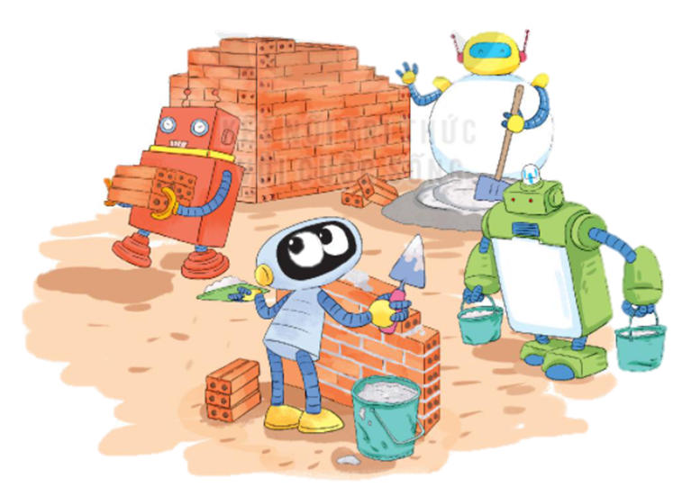
Một đống gạch có 86 viên. Bạn Rô-bốt đã lấy đi 50 viên gạch để xây tường. Hỏi đống gạch đó còn lại bao nhiêu viên?
4
? | ? | ? | = | ?
86
-
50
36

Slide 11
Dặn dò:
- Xem lại bài đã học
- Hoàn thành vở bài tập
- Chuẩn bị bài: Luyện
tập trang 62

